Slide 1
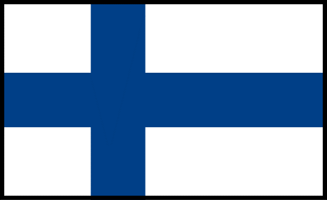
FINSKA

Slide 2
SADRŽAJ
Uvod
Geografski položaj
Reljef
Vode
Klima i vegetacija
Stanovništvo
Gospodarstvo
Zanimljivosti
Kraj
Geografski smještaj

Slide 3
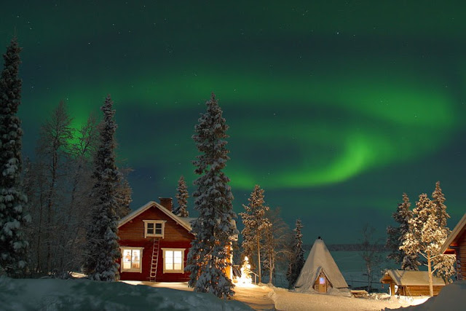
UVOD
Finska je zemlja na samom sjeveru Europe. Finci je zovu Suomi što znaći „Zemlja jezera”. Osim toga Finska je zemlja puna prirodnih bogatstava kao što su rude, šume, jezera... Opširnije sljedi u nastavku.

Slide 4
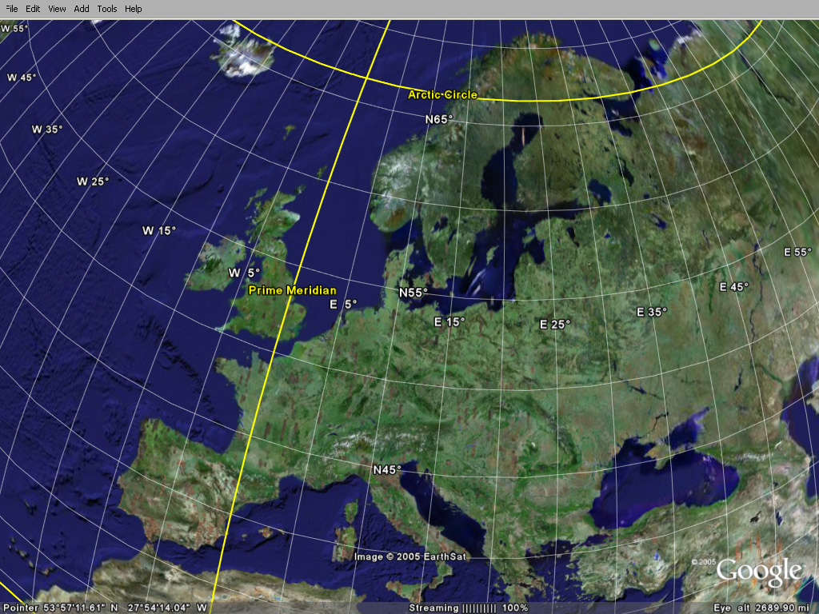
GEOGRAFSKI SMJEŠTAJ
Finska je smještena sjeverno od ekvatora i istočno od početnog meridijana. Kroz finsku prolazi 66 paralela te se dio Finske nalezi u Artičkom krugu.

Slide 5
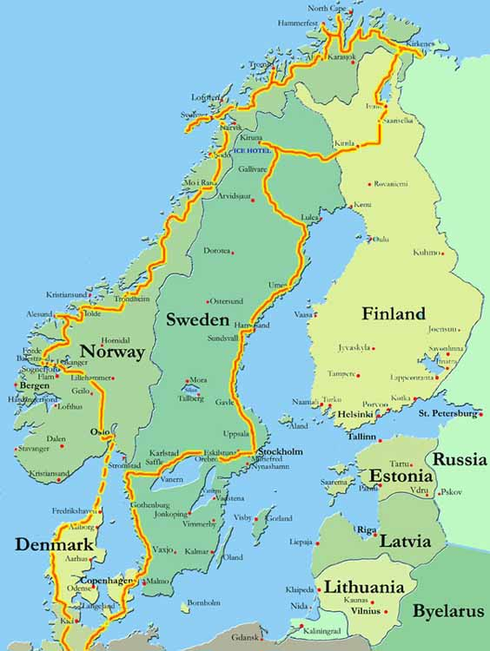
GEOGRAFSKI POLOŽAJ
Finska se nalazi na samom sjeveru Europe. Sjeverno do nje nalazi se Norveška i Norveško more, južno Baltičko more i Estonija, istočno Rusija, a zapado su Švedska i Norveška.

Slide 6
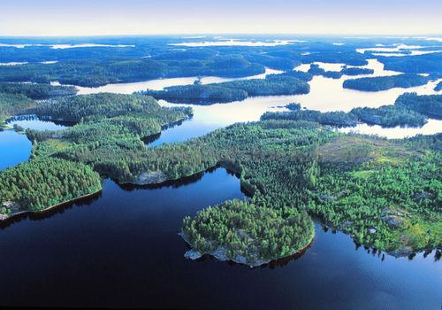
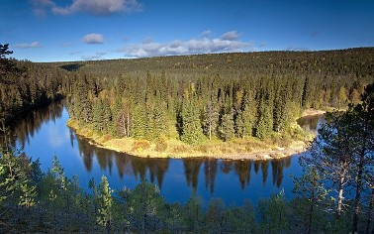
RELJEF
Najveći dio Finske je nizak, šumovit kraj s brojnim jezerima. Jezera zauzimaju 10% ukupne površine zemlje. Šuma zauzima oko ¾ površine Finske.

Slide 7
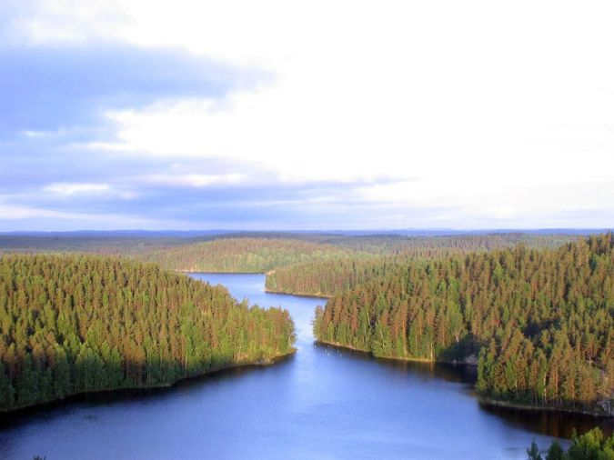
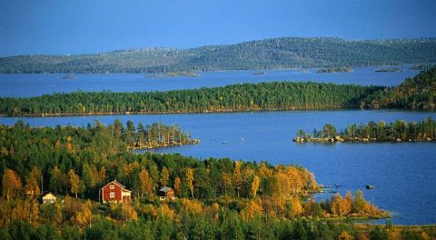
VODE
¾ Finske površine čine jezera. Najveće jezero je Saimaa. Cijeli skup jezera ima površinu 4400 km2. Rijeke i jezera koriste se u gospodarske svrhe, a veliko značenje imaju i plovni kanali.

Slide 8
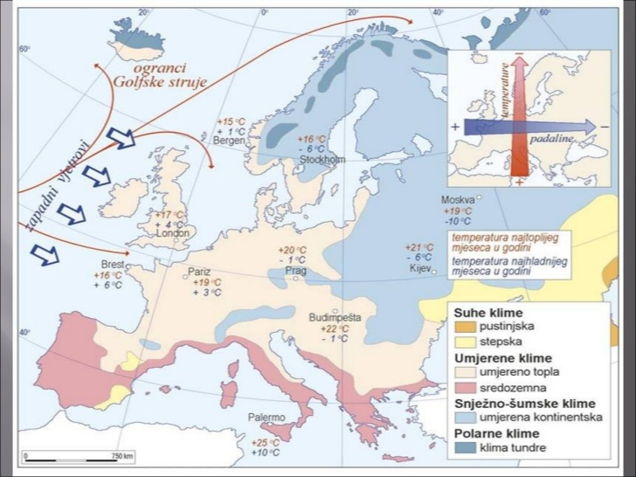
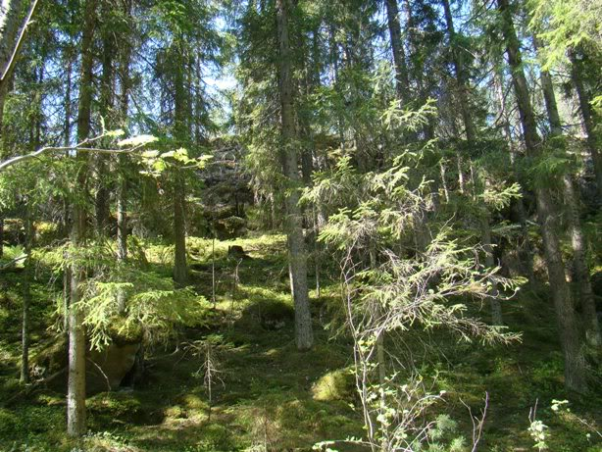
KLIMA I VEGETACIJA
Finska se nalazi pretežno u sjevernom-umjerenom i jednim djelom u sjevernom polarnom pojasu.
Prevladava snježno-šumska klima (tajga), a na krajnjem sjeveru polana klima (tundra).

Slide 9
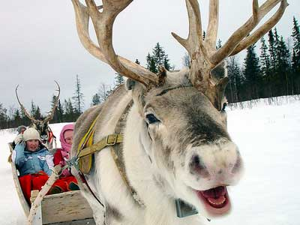
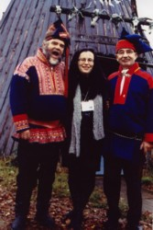
STANOVNIŠTVO
Finci pripadaju ugro-finskoj skupini naroda i govore Finskim jezikom. Osim Finskog služben je i švedski. Na sjeveru Finske žive Saami (Laponci) koji govore saamskim jezikom.

Slide 10
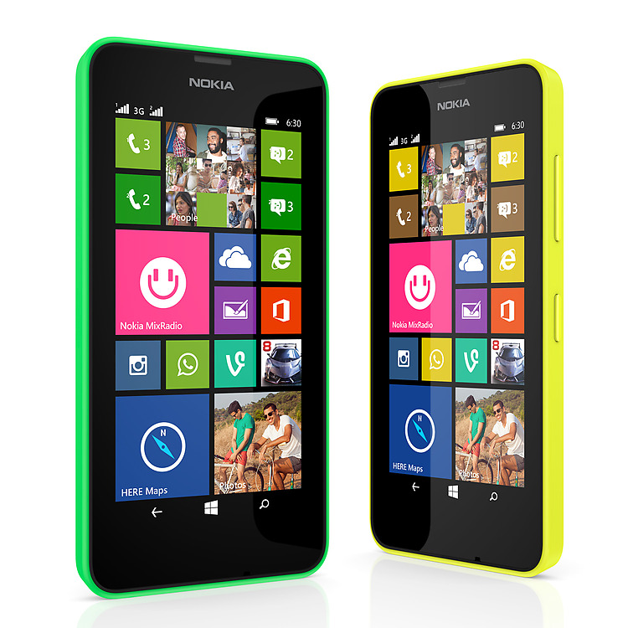
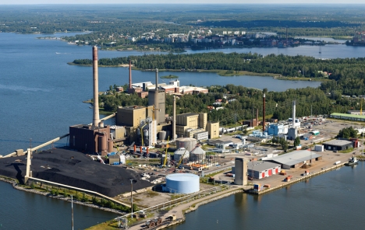
GOSPODARSTVO
Šume su veliko bogatstvo Finske stoga su važne prerada drva, proizvodnja namještaja i papira... Danas najveće znaćenje ima proizvodnja električnih uređaja. Poljoprivreda je ograničena na jug Finske (ječam, zob i krompir). Veće značenje od poloprivrede ima mlječno govedarstvo.

Slide 11
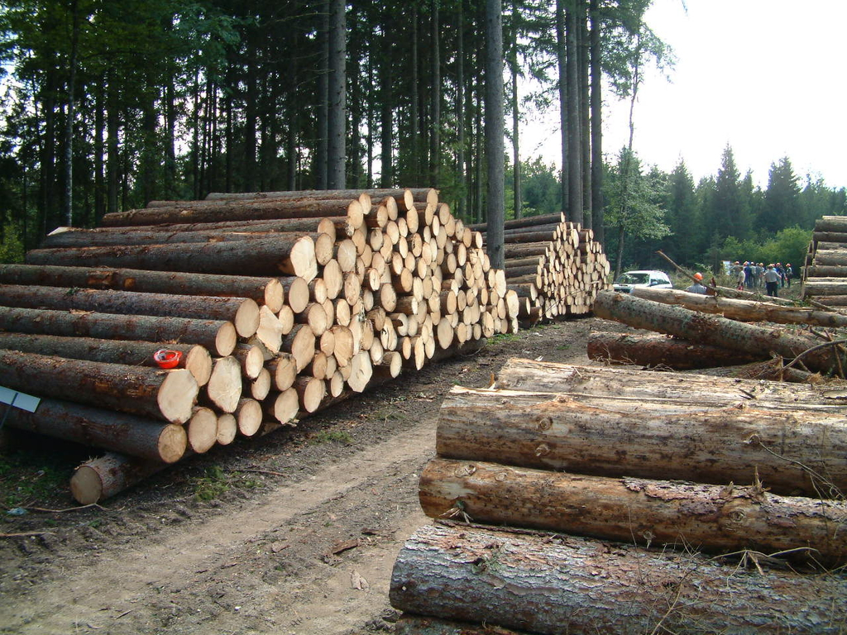
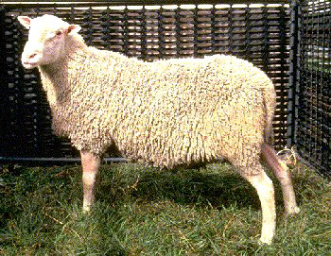
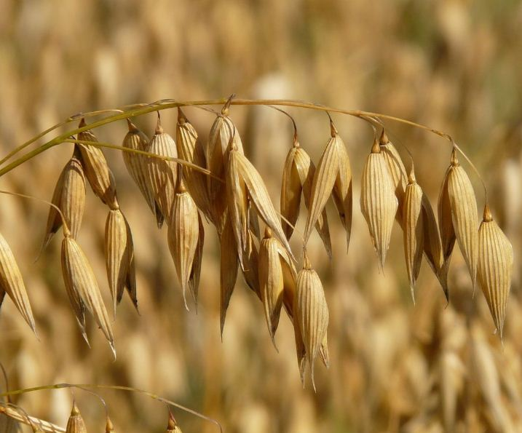
GOSPODARSTVO

Slide 12
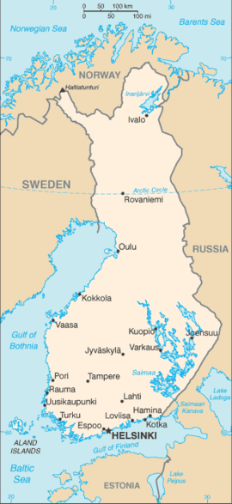
GRADOVI
Gradovi su se razvili na jugu gdje je gušća naseljenost i povoljniji uvjeti. Glavni grad Finske je Helsinki, a od ostalih treba spomenuti Turku i Tampere.

Slide 13
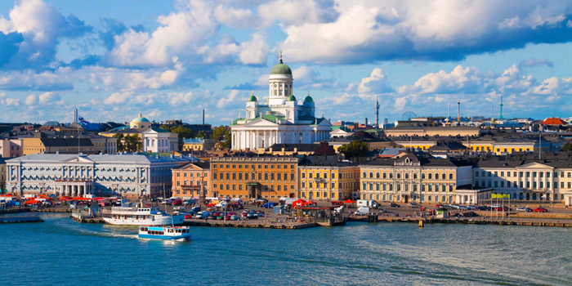
HELSINKI

Slide 14
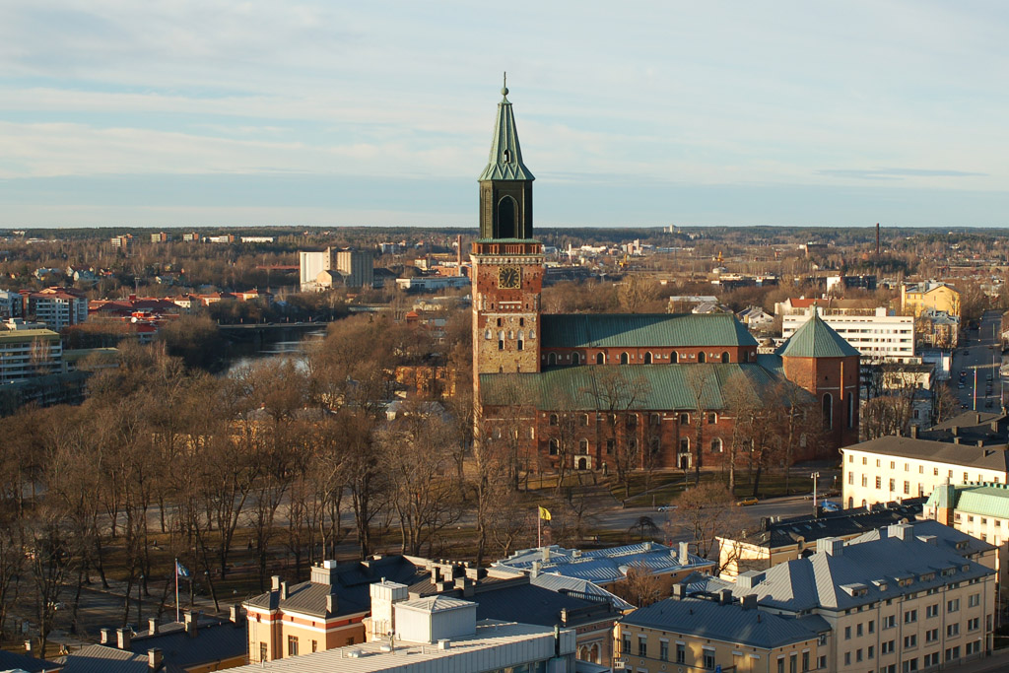
TURKU

Slide 15
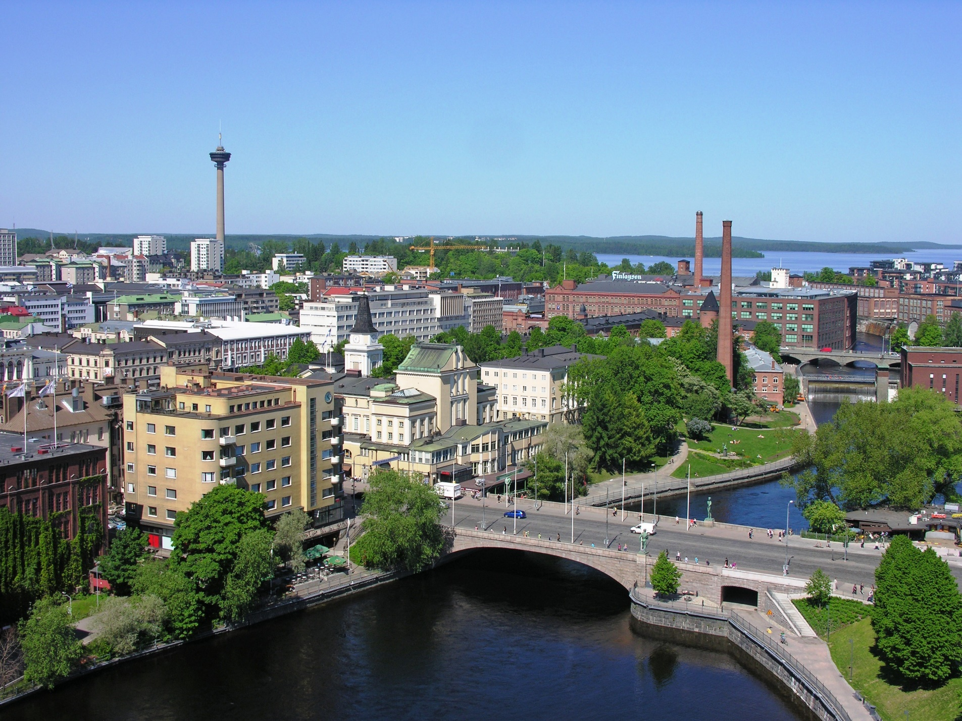
TAMPERE

Slide 16
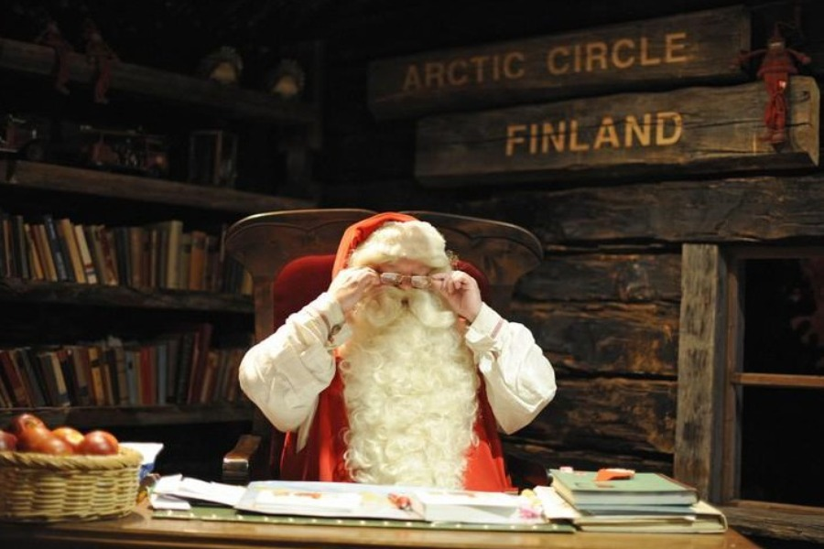
ZANIMLJIVOSTI
Jeste li znali...
...da Djed Mraz živi u Finskoj

Slide 17
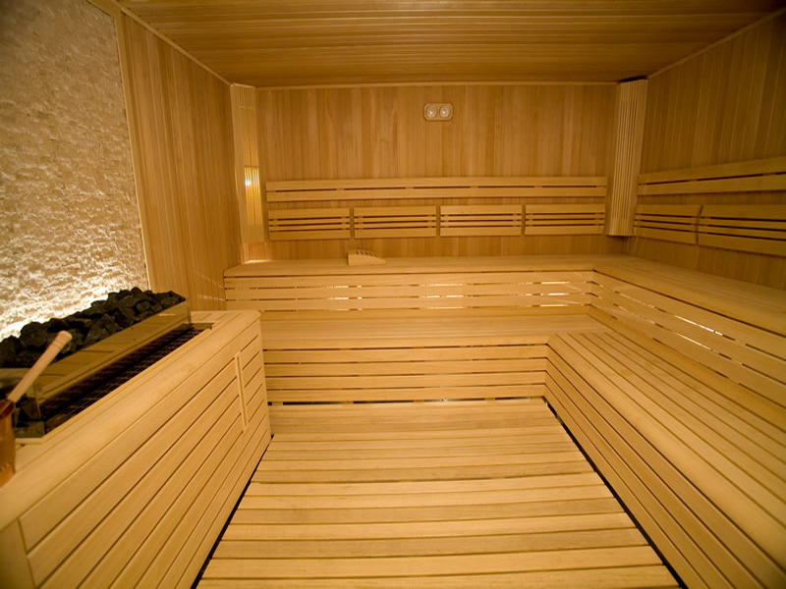
..da je Finska poznata po saunama

Slide 18
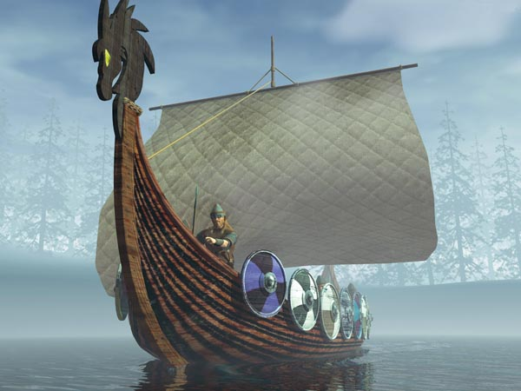
...da su u ranom srednjem vjeku Finsku naseljavali Vikinzi

Slide 19
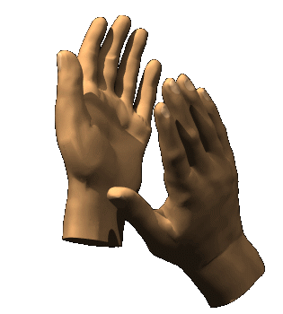
KRAJ
Filip Posavac

